Slide 1
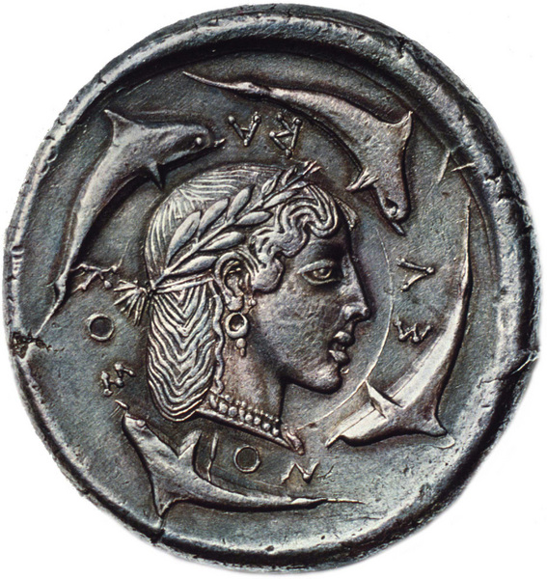
Damene fra Syrakus

Slide 2
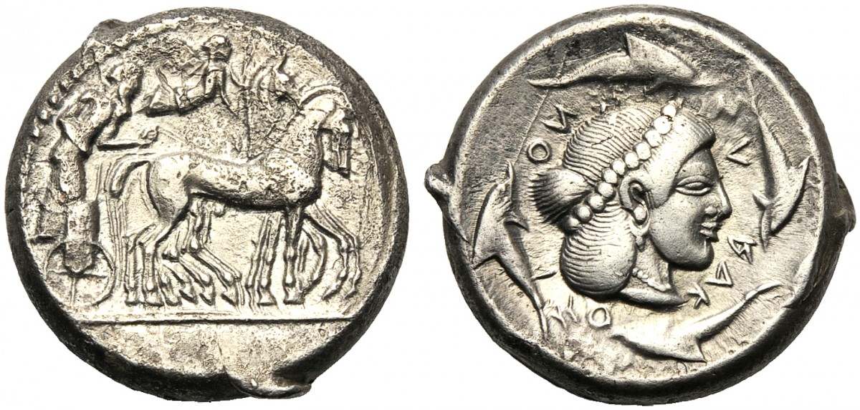
Syrakus, år 480 BC: Kartago slått, kjøper krigsfangene tilbake for en uhorvelig pris i sølv, som gir grunnlag for eventyrlig utmynting, stor velstand – og ”fred” i mer enn 60 år. Gelon, byens redningsmann, med dronning Demarete . Demaretes mynter = Demareteia

Slide 3
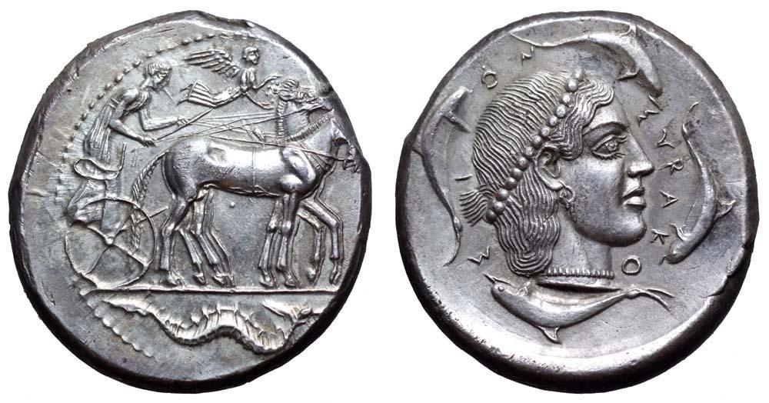
Gelon, Hieron I : Deomid-tyrannene. Avløses av det 2. demokrati i 467, starten på enorm variasjon i Arethusaportretter. Overgang fra ”arkaisk” til ”klassisk” stil. (HGC 1311)

Slide 4
Kartlegging av variantene
Erich Boehringer (1929): 728 varianter fra 510 til 415 BC, herav ca. 320 fra 485 til 415.
Lauri Tudeer (1913): 107 varianter fra 415 til 367 BC
Oliver Hoover ”Handbook of Greek Coins” Vol II (HGC): 40 grupper for perioden 480 til 390, bygger på Boehringer/Tudeer - men deler inn etter motiv: Aretusa mot høyre/venstre, hester i gange/trav/steile, motiv i bunnsnitt, krones kusk eller hestespann, innskrift, signaturer (etter 415)
Ingen inndeling etter frisyrer – endog det er her vi finner de mest iøyenfallende variasjonene - som jeg nå skal vise

Slide 5
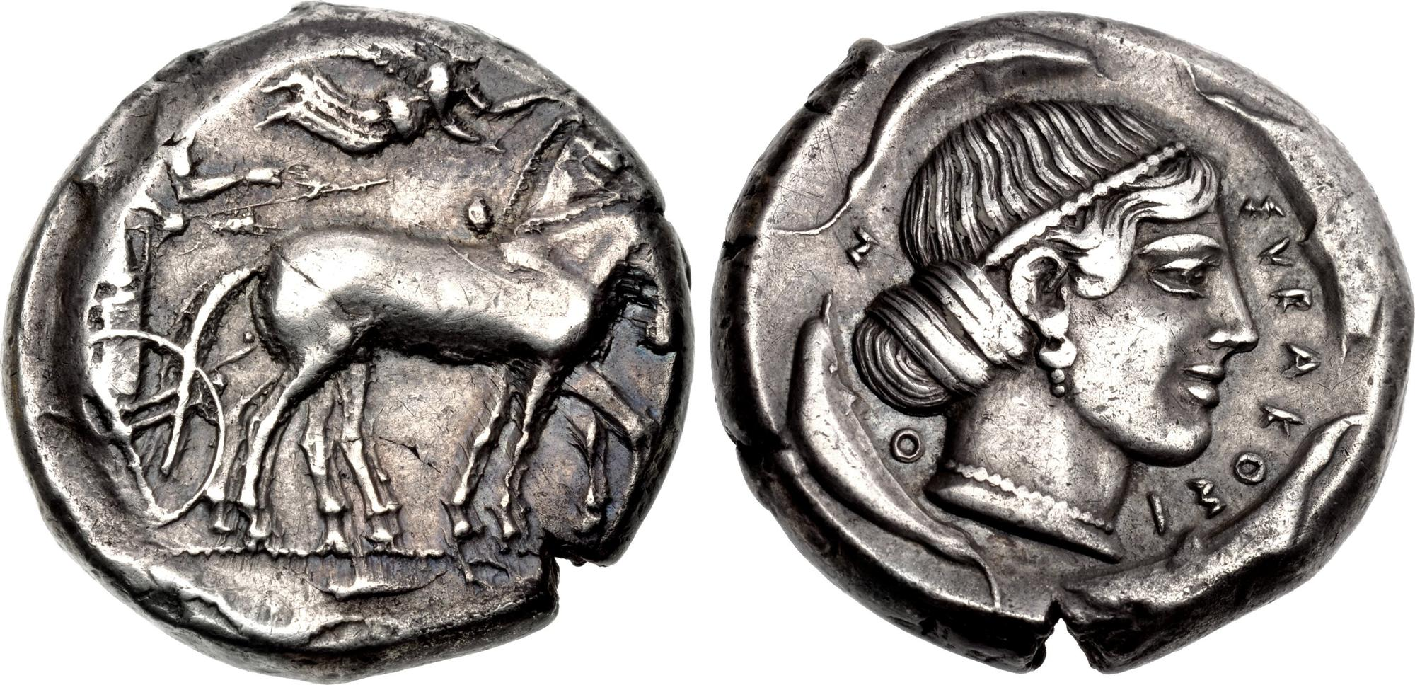
HGC 1311, varianter, felles: Skridende hestespann mot høyre, Ketos i bunnsnitt, Nike kroner hestespannet, Arethusa mot høyre (90 Boeh varianter, denne hårkveil binder opp knuten).

Slide 6
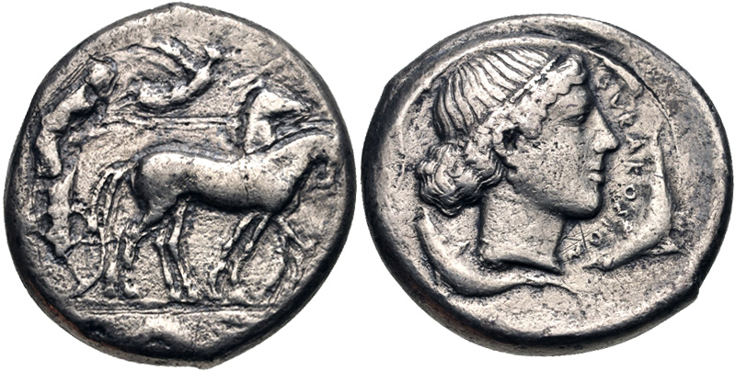
HGC 1311 fortsettelse, Boehringer 526 a, her er hårknuten samlet under ”hårstrikken”(tainia)

Slide 7
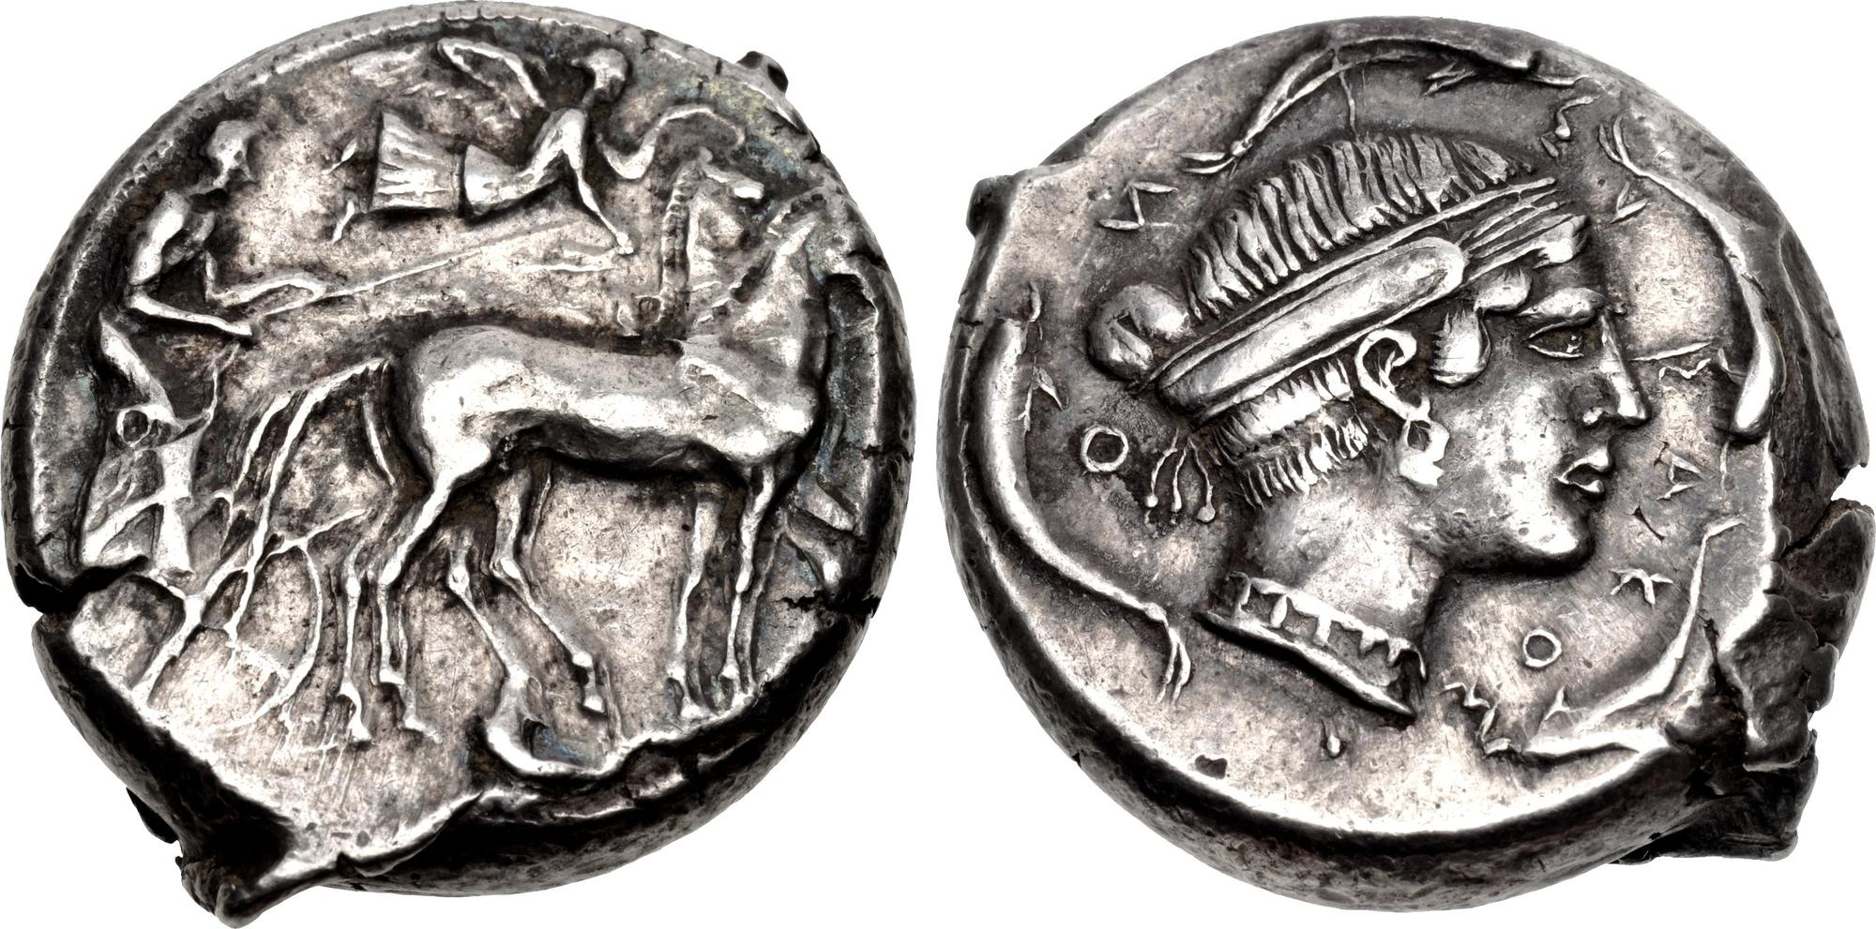
HGC 1311 fortsettelse, her med ”diadem”som ”hårbånd”, antydning av knute i nakken.

Slide 8
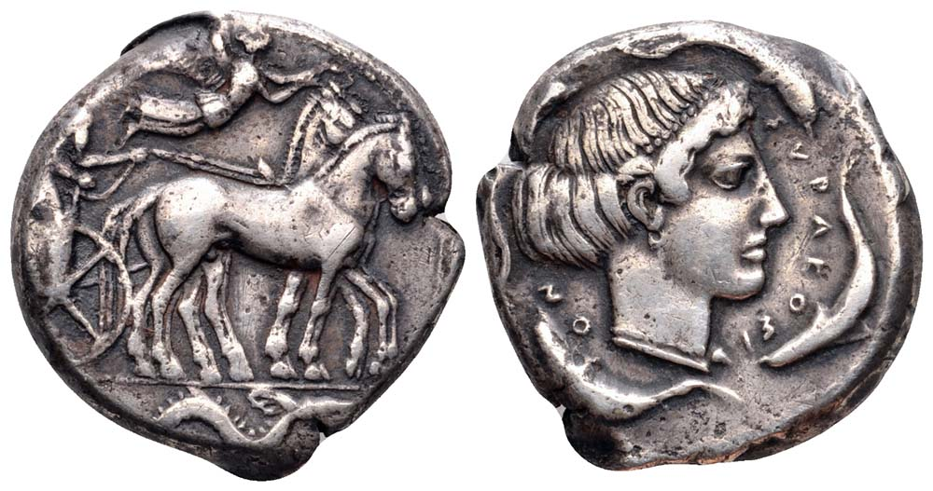
HGC 1311 fortsettelse, alle 1311 er slått i perioden 450 til 440 BC. Hår i nakken festet inn under hårbånd (tainia)

Slide 9
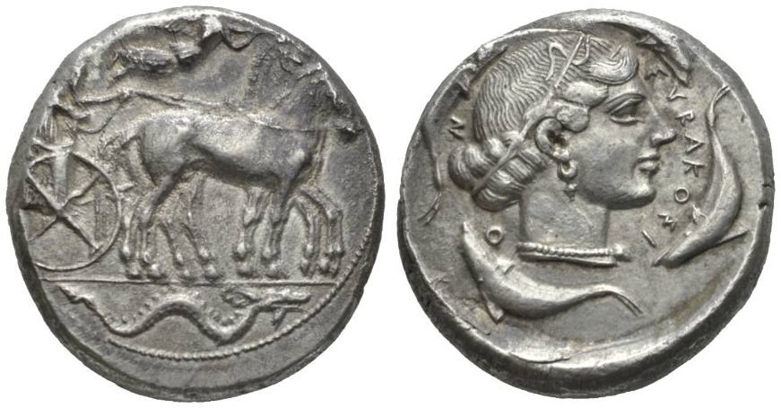
Varianter av HGC 1311: Tainiaen holder nå nakkerullen på plass på utsiden (Boehringer 582)

Slide 10
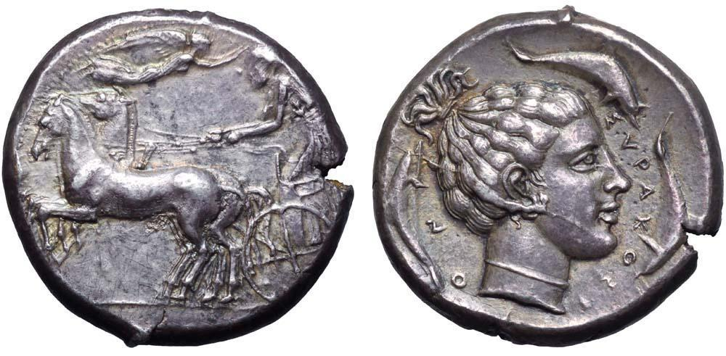
Varianter 440-430 BC: ”Grorudpalme”. Denne var det mange varianter av, men de har til felles at det er en ”topp” (HGC 1315, Boeh 604)

Slide 11
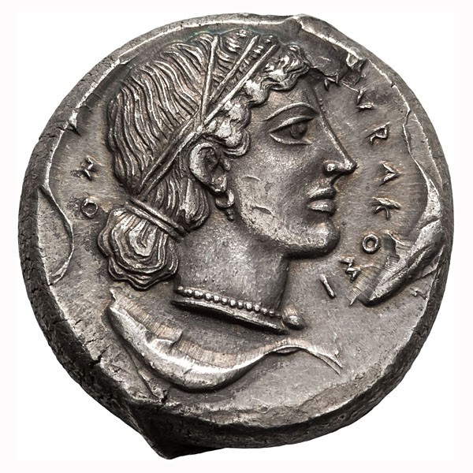
Varianter 440 – 430: Trippel tainia.Hårstrikken tre ganger rundt hodet, to ganger bak nakkeknuten. (Selv om ”sen” utgave, likevel HGC 1311, Boehringer 583)

Slide 12
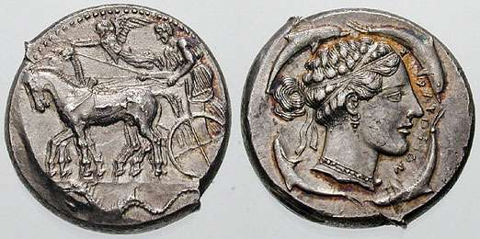
Varianter 440 – 430: Nakkeknuten kommer for alvor (HGC 1314, Boehringer 596)

Slide 13
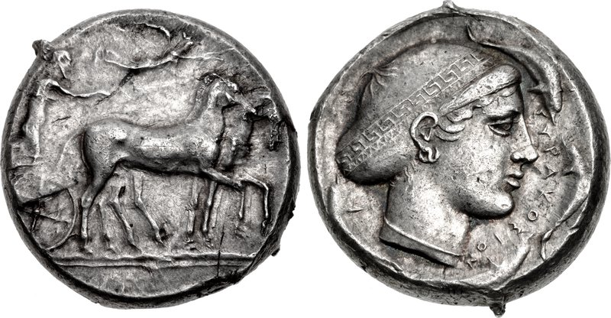
Varianter 430 - 415: Nakkeknuten pakkes inn: Saccos, en slags lue som samler hele håret. (HGC 1319, Boehringer 642)

Slide 14
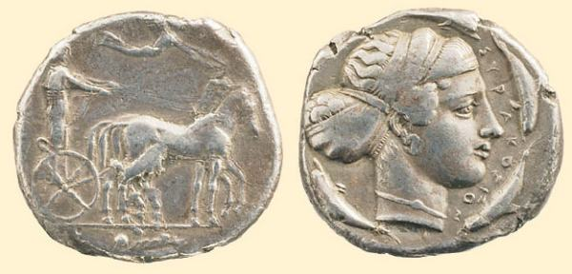
Varianter 430 – 415: Mer oppfinnsom innpakning, med ”Spendone”,en mindre heftig innpakning, hvor håret dog kommer til syne..(HGC 1323, Boeh 720)

Slide 15
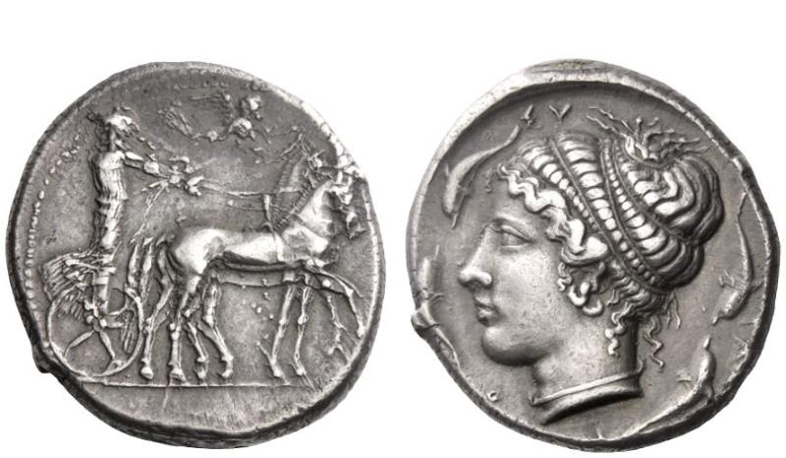
Varianter 430-415: Håret pakkes ut igjen, flere varianter med enda høyere frisyrer, bundet opp med tainia (HGC 1325, Boeh 728)

Slide 16
415 – 413: Aten angriper!
Pelleponeskrigen: Aten trenger ressurser og Syrakus er rikt. Beleiring i 2 år. Aten taper. 50.000 krigsfanger(?) selges som slaver. Krigskassen beslaglegges av Syrakus = penger i kassen.
Karthago glemmer fredsavtalen fra 480 og går til angrep.
Dionysos I slår punerne i 405, blir helt og gjør seg til tyrann, utvider territoriet til det meste av Sicilia – og til fastlandet.
Syrakus styrker posisjonen som ”Grekenlands” kulturelle sentrum, magnet for kunstnere.
”Ny” myntrekke, og nå er mange signerte – høydepunktene i Syrakus’ myntrekke.

Slide 17
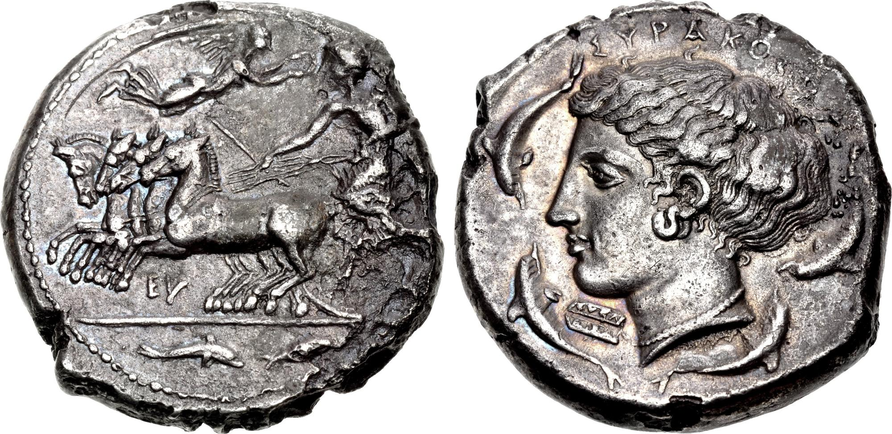
Først en signert tetradrakme, 313-305 – adv. Eunetos (EY under hest) og rev. Eukledias i ”Diptych” under haken til Arethusa HGC nr. 1329, Tudeer nr. 30, merk bunnsnitt: Delfin jager fisk.

Slide 18
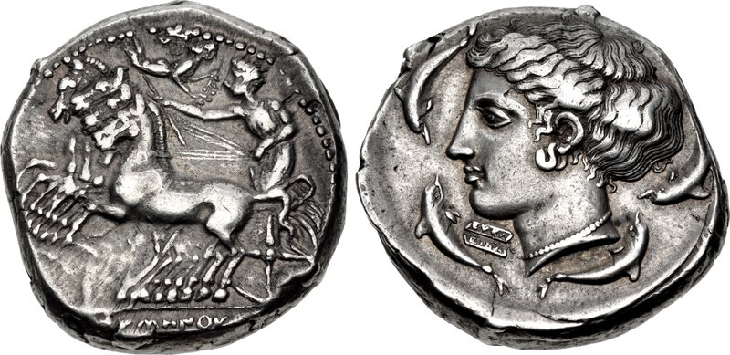
Også en HGC 1329, men dette er Tudeer nr. 24, samme revers som nr. 39, men villere hester og ingen delfiner eller fisk i bunnsnitt, men SYRAKUWION

Slide 19
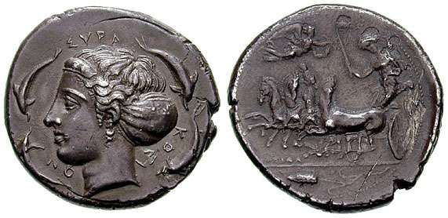
Nok en signaturvariant; Prygilos på advers, Euarkides på revers. SNG ANS 279. 415-405 BC, hårrullen samlet i pendone. (HGC 1335, Tudeer 55)

Slide 20
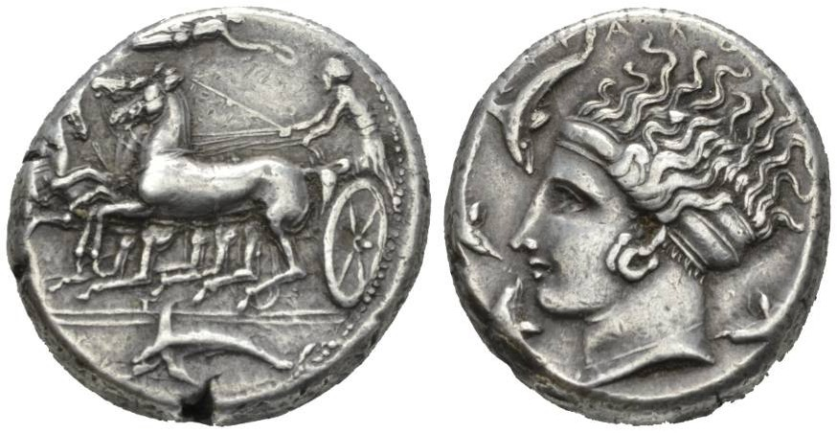
Nye, dristigere frisyrer: Nå er Arethusa under vann, elvestrømmen løfter håret. HGC 1345, Tudeer 93.

Slide 21
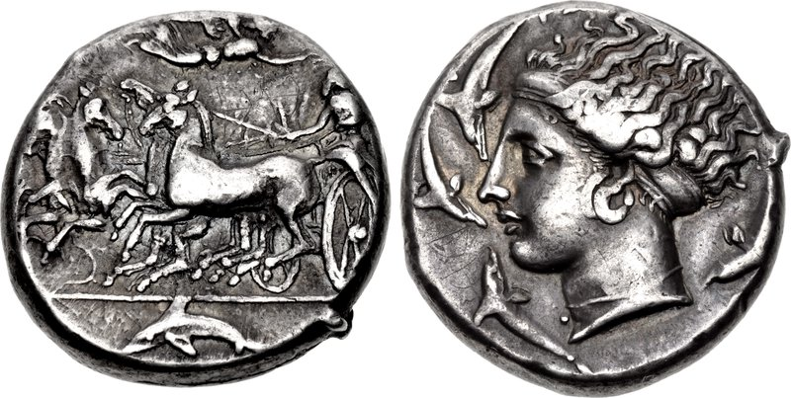
Samme mynt, fortsatt HGC 1345, men ganske forskjellig i utførelse. (Tudeer 104)

Slide 22
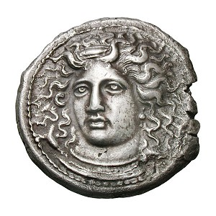
Kimons revolusjon: Arethusa i kvartprofil, en portretvinkel som ble prøvd kopiert av mange, i Larissa, på Rhodos, i Lilleasia (flere steder) Arethusa slår ut håret. (HGC 1344 , Tudeer 81)

Slide 23
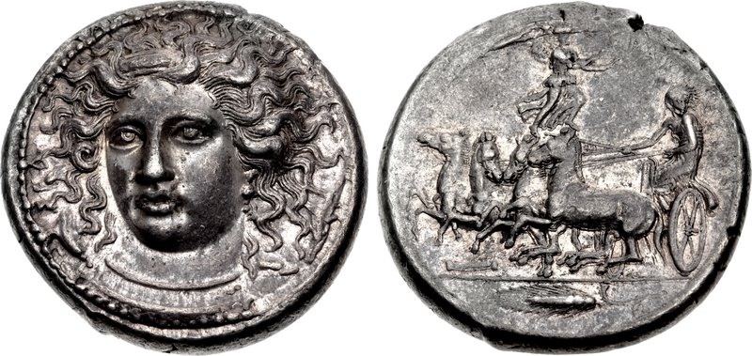
Her en annen variant, fortsatt Tudeer 81, som viser at hestesiden også har blitt ”villere”, og hestehodene i ”uorden”. For radikalt for Syrakus? Bare fire stempelvarianter kjent, Tudeer 79-81. Kommer på Triton XIX i januar 2016. Estimat $ 200.000.

Slide 24
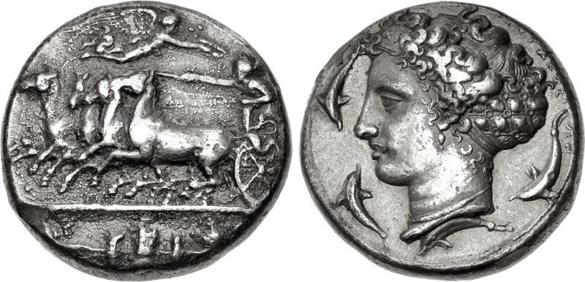
Klimaks: Etter seier over Karthago i år 405 ber Dionysos Kimon og Euainetos om å lage hver sin Dekadrakme. Først Kimon: HGC 1298

Slide 25
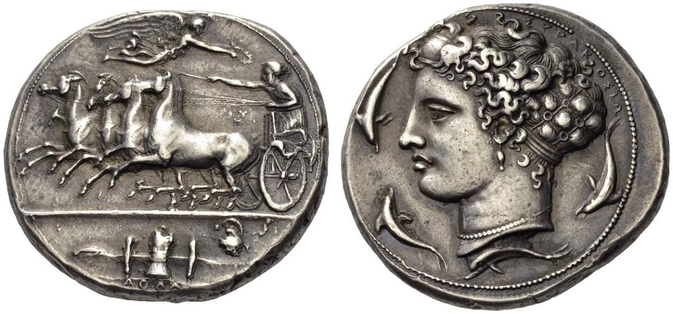
Kimons damer er litt mer alvorlige enn Euainetos’, men skjeldnere, laget mellom 405 og 400 BC. Antagelig en ”spendone” i tynt stoff i nakken. Ikke så hos Euianetos

Slide 26
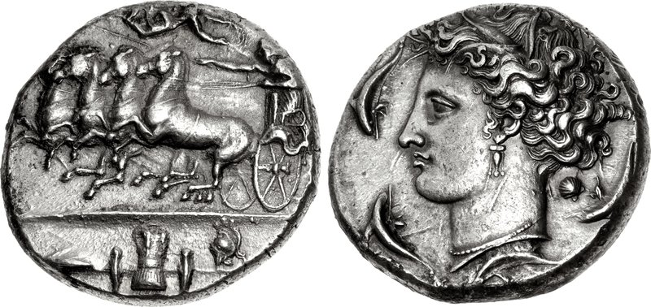
Euainetos’ damer er litt mykere – og de ble slått mellom 405 og 390, noen signert andre ikke – noen er nok også slått av elever. HGC 1299

Slide 27
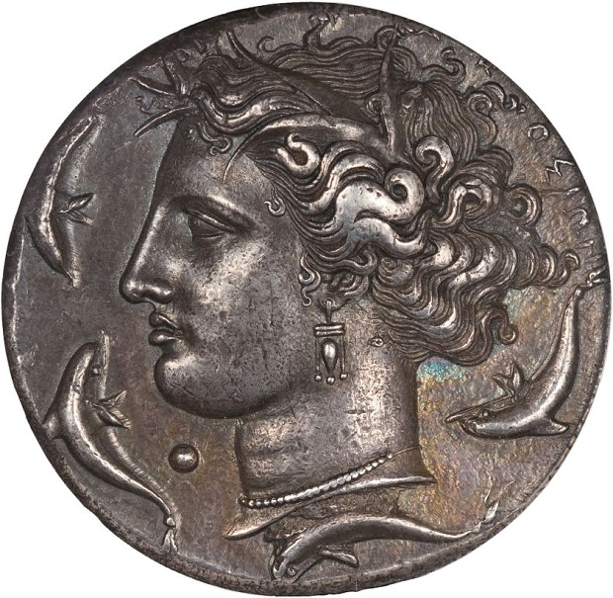
Nærbilde av Arethusa, fortsatt Euainetos, men var dette gangbar frisyre? Kanskje damene løsnet håret etter beleiring fra Aten, og angrep fra Kartagerne?

Slide 28
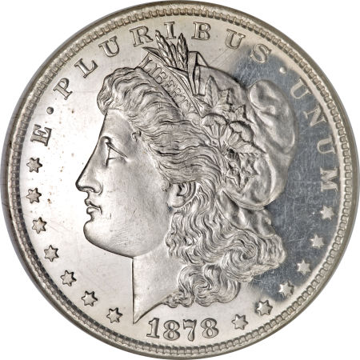
Noen tvil om hva som inspirerte denne?

Slide 29
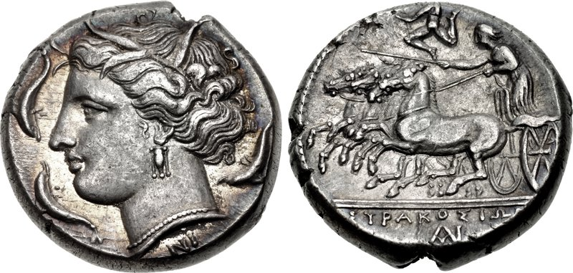
Etter 390, nedgangstider og uro. Først under Agatokles (som ble konge av Sicilia) ble det ca 310-05 slått tetradrakmer med Arethusa, men nå forfremmet til advers. Designen er etterligning av Kimon/Euainetos.(HGC 1348)

Slide 30
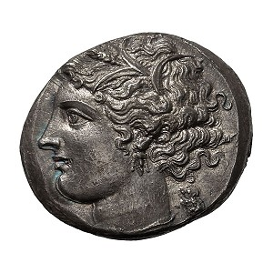
Nye vanskelige tider etter Agatokles, men under Hieron II etableres et nytt dynasti. Romerne hjelper Syrakus/Sicilia i den 1. puniske krig. Men Hieron-dynastiet lager portretter av seg selv. Under 2. puniske krig tror kong Hiketas at Roma ville tape. Resultat: Roma erobrer Syrakus i 212. Men Syrakus rekker å lage en av sine flotteste myntrekker, her 8 litraii: og håret er fortsatt rufset, etter/under beleiring. HGC 1417

Slide 31
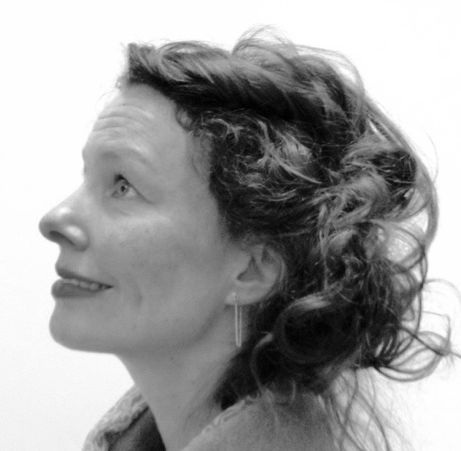
Min plan var å skaffe et ”levende” forbilde til hver frisyre, mange av dem bæres fortsatt i dag. Men jeg rakk bare én som samsvarer med siste mynt, resten får komme senere. Kanskje jeg skal be Slottet om Mette Marits frisyrer, og resten fra Ingunn Solheim i NRK?

Slide 32
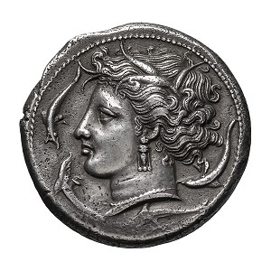
Syrakus fikk ikke beholde damene sine alene, de ble kopiert. Kartago brukte greske leiesoldater i kamp mot andre greske byer på Sicilia og noe som lignet på Syrakusmynt var gangbart, ofte litt grovere enn originalene, men her er et unntak:

Slide 33
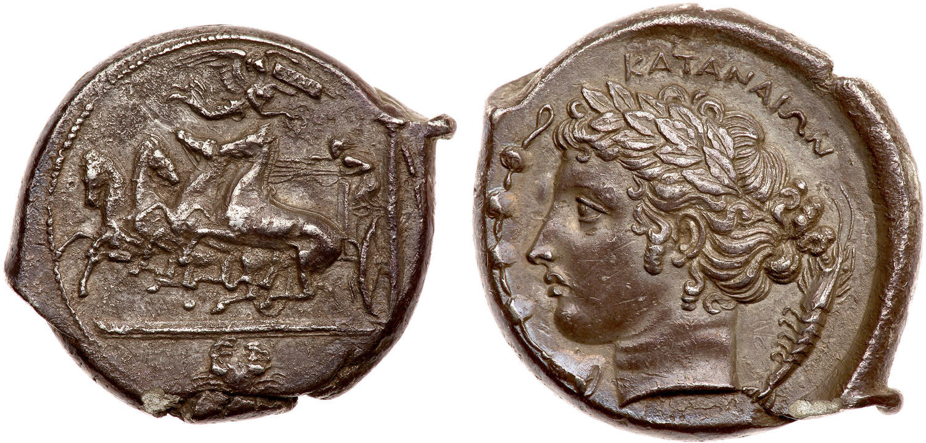
Katane (siciliansk by) lånte mestergravør Euainetos fra Syrakus. Et av de flotteste dameportretten fra Sicilia.

Slide 34
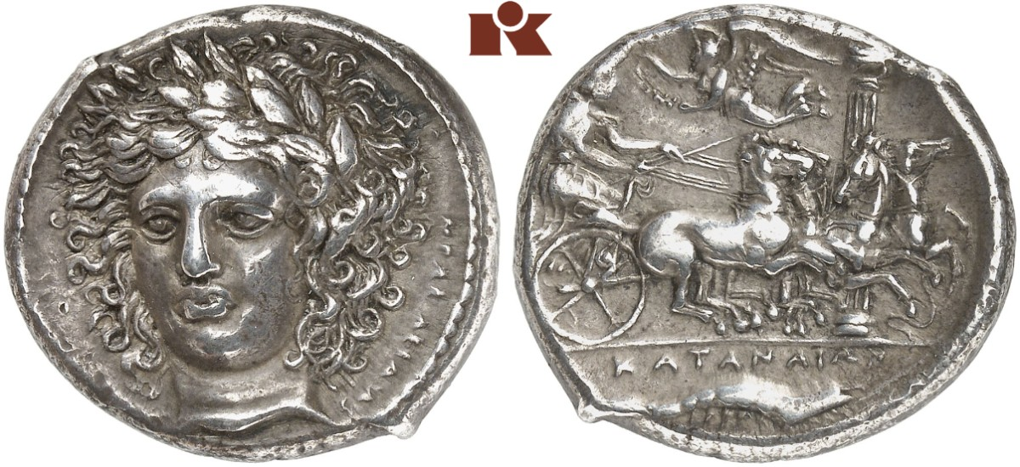
…og Kimon, her er det ikke Arethusa men Apollo, men hva så?

Slide 35
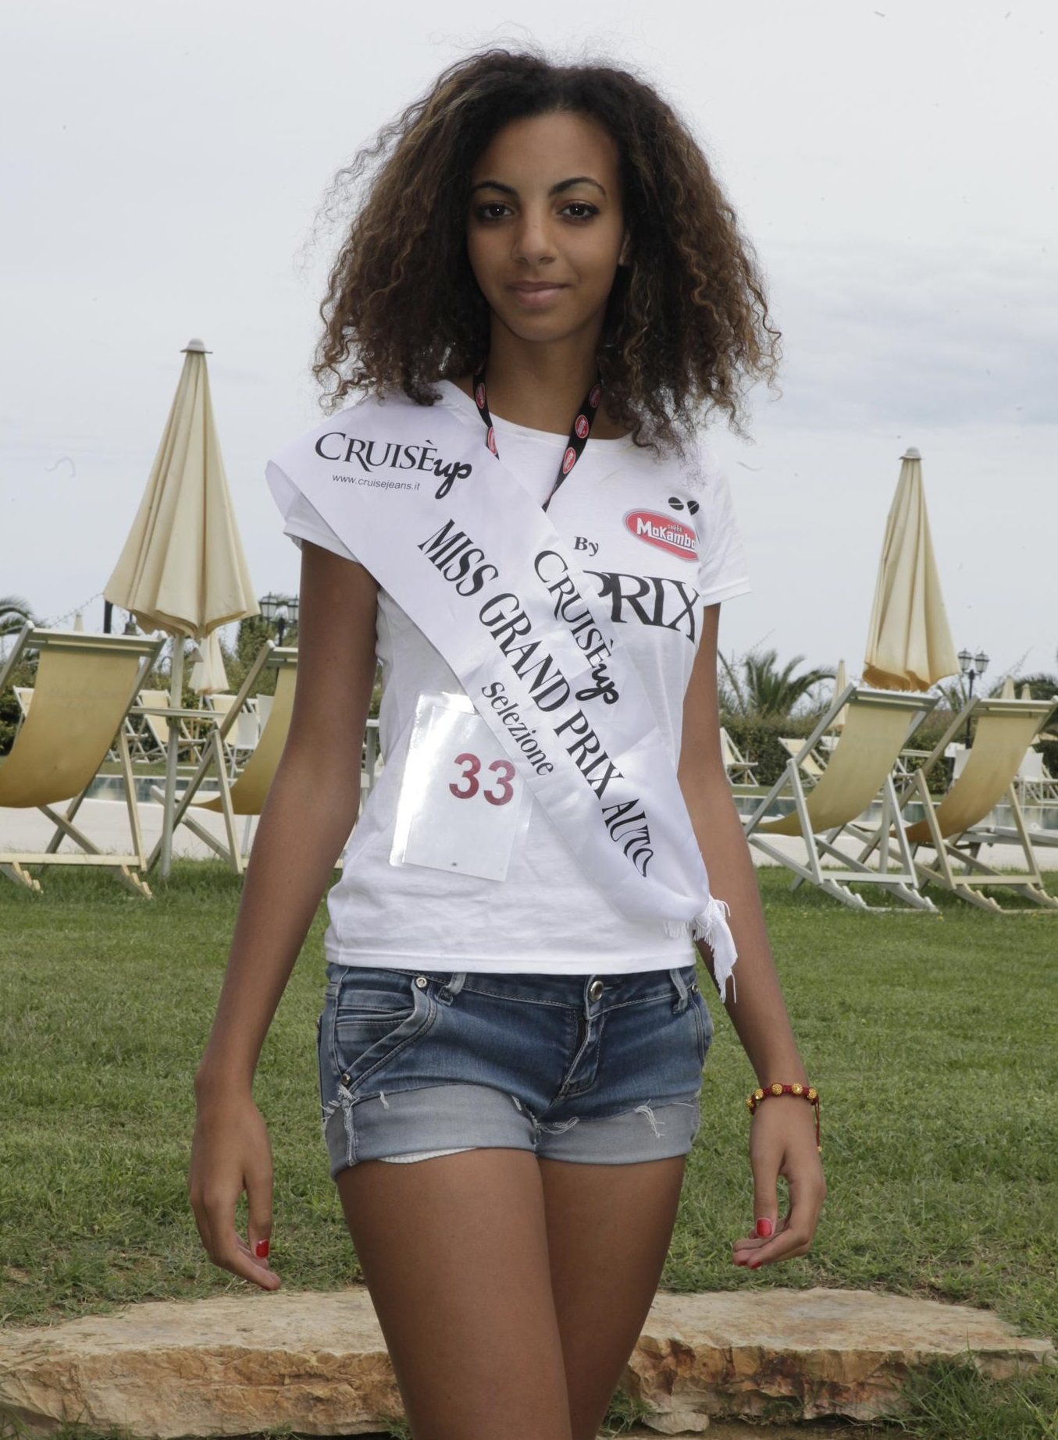
Det er fortsatt damer i Syracuse, men ingen har hår som jeg finner på mynt: her Miss Syracuse2015:

